Slide 1
Тема урока:
Что узнали.
Чему научились.
Устные вычисления в пределах 1000.

Slide 2
Этап 1.
Владение математической терминологией.

Slide 3
Прочитайте выражения, используя математическую терминологию:
12 + 6 42 х 2
30 – 7 150 : 5

Slide 4
1. Результат действия сложения.
2. Выражение с неизвестным числом.
3. Геометрическая фигура, у которой есть начало и конец.
4. Может быть равносторонним и равнобедренным.
5. Математический рассказ, где надо найти неизвестное число.
6. Результат действия деления.
7. Может быть и математическим, и художественным.
8. Чертежный инструмент.
9. Внутренняя часть любой плоской фигуры.
10. Название компонента вычитания.
Прочитай слово, получившееся по вертикали.

Slide 5
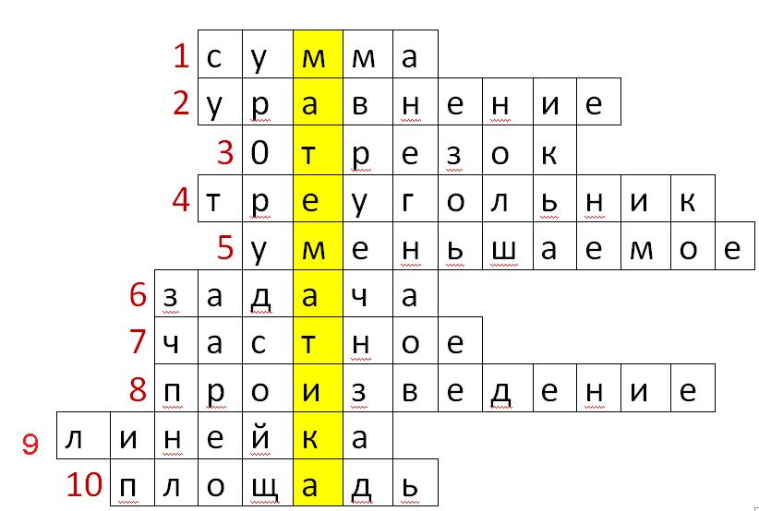
1. Результат действия сложения.
2. Выражение с неизвестным числом.
3. Геометрическая фигура, у которой есть начало и конец.
4. Может быть равносторонним и равнобедренным.
5. Математический рассказ, где надо найти неизвестное число.
6. Результат действия деления.
7. Может быть и математическим, и художественным.
8. Чертежный инструмент.
9. Внутренняя часть любой плоской фигуры.
10. Название компонента вычитания.
Прочитай слово, получившееся по вертикали.

Slide 6
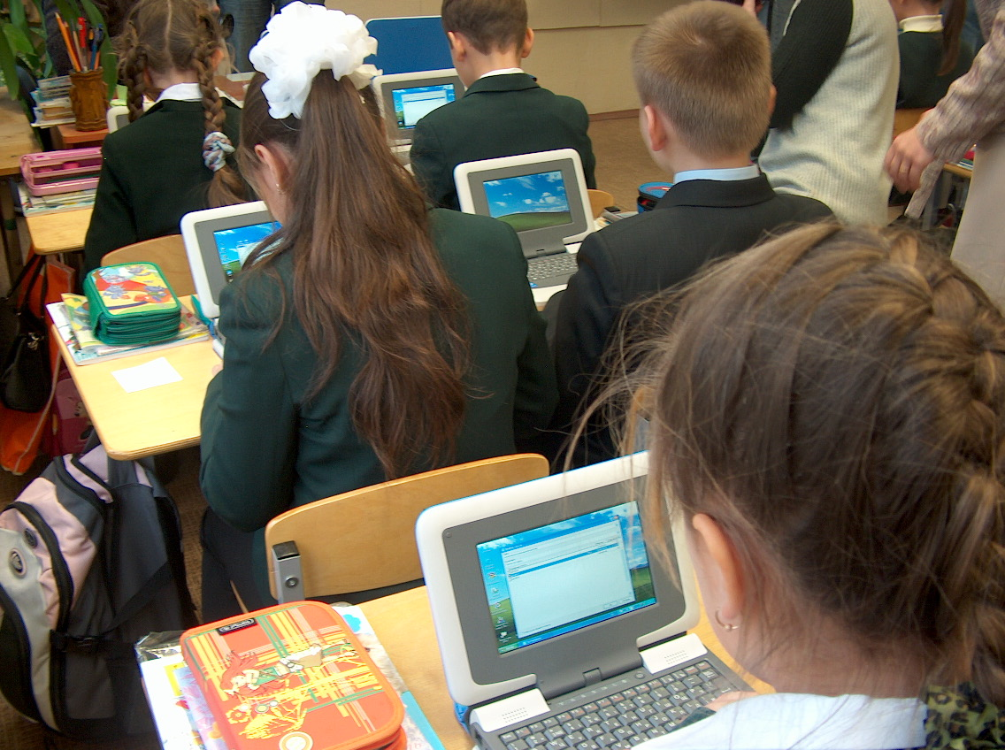
Этап 2.
Математический диктант с опорой на слуховое восприятие информации.
Работа на Macbook.(в парах)

Slide 7
Проверка математического диктанта:
1) 690
2) 180
3) 90
4) 60
5) 160
6) 50
7) 70
8) 320
9) 680
10) 400

Slide 8
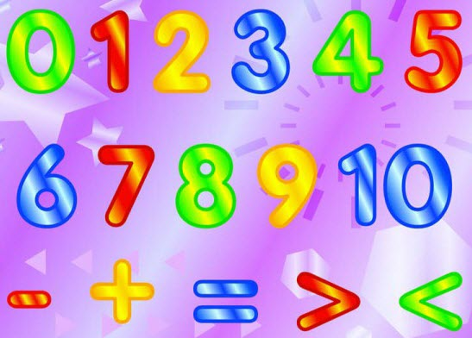
Этап 3.
Решение примеров на порядок действий с опорой на зрительное восприятие информации.
Работа по рядам.

Slide 9
430 – 30 – 60 + 230 – 360 + 650 – 550 + 520 + 170 = ____

Slide 10
430 – 30 – 60 + 230 – 360 + 650 – 550 + 520 + 170 = 1000

Slide 12
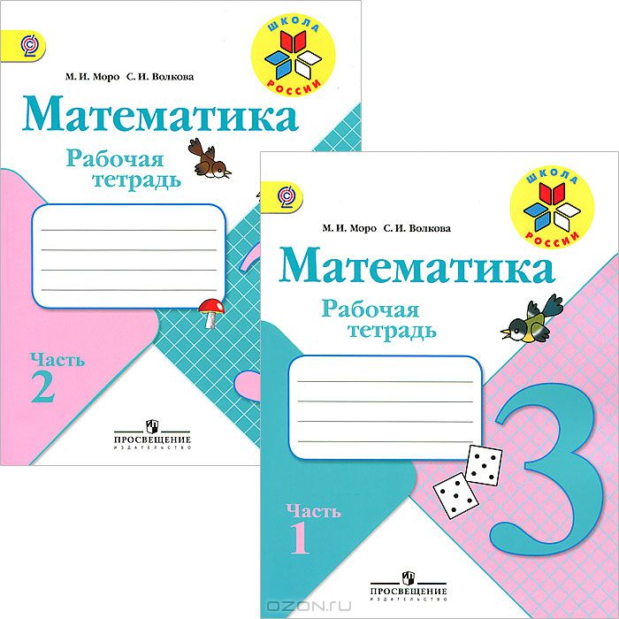
Этап 4.
Работа по учебнику в тетрадях.
Решение задачи № 21, стр. 101.

Slide 13
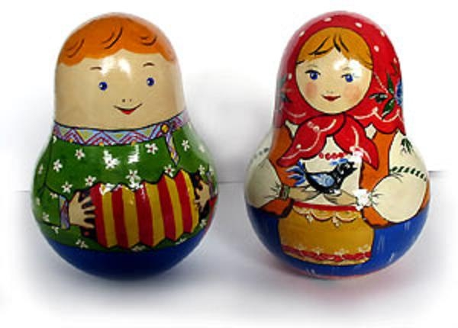
Этап 5.
Работа в Macbook.
Программа «Мат-решка».

Slide 14
Этап 6.
Подведение итогов урока:
- Что нового узнали на уроках математики в 3 классе?
- Чему новому научились?

Slide 15
Этап 7.
Рефлексия.
Оцени качество своей работы на уроке.
Нарисуй смайлик!

